Slide 1
线段树&&树状数组

Slide 2
线段树
线段树是什么？
线段树是一种二叉搜索树，它将一个区间划分成一些单元区间，每个单元区间对应线段树中的一个结点。
每一个结点记录一区间的信息，左右儿子分别记录详细信息
如：
结点A记录区间[a,b]的信息
其左儿子记录区间[a,(a+b)>>1]的信息
其右儿子记录区间[(a+b)>>1+1,b]的信息
线段树结点数是O(n)级的

Slide 3
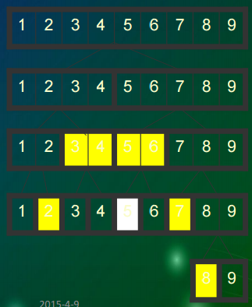
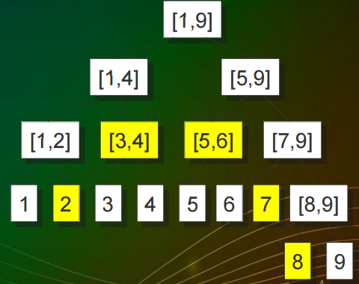
举个例子
对于一个长度为9的区间的线段树建树
然后提取[2,8]的区间
原谅我比较懒直接偷的图

Slide 4
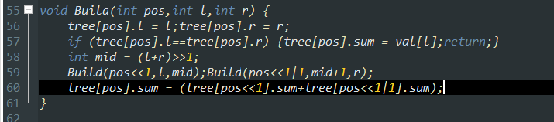
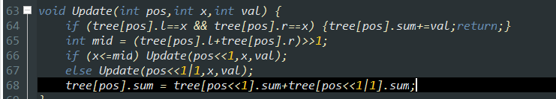
实现
建树：递归建树，初始化结点的信息
单点修改：递归每一个包含此节点的区间，并修改

Slide 5
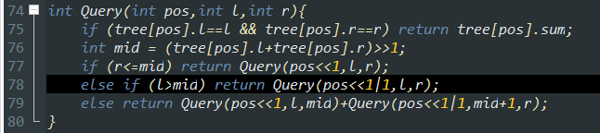
实现
区间询问：从根开始递归左右儿子，将区间分为不相交的几个部分，然后统计答案。
复杂度的证明：树高为log层，每层最多两个区间，所以单次修改询问的复杂度为log(n)

Slide 6
实现
区间修改：
如果对于每一个包含这个区间的结点进行修改
那么在最坏的情况下，要修改整一个区间，修改的结点就是O(n)级的
这样的复杂度显然是接受不了的
于是我们需要引入一个lazy思想
对于一个需要执行的操作并不一次性修改完，而是在分解的区间上打上一个标记，记录一下需要执行的操作。
然后在下一次操作碰到这个区间的时候下传标记并执行操作。

Slide 7
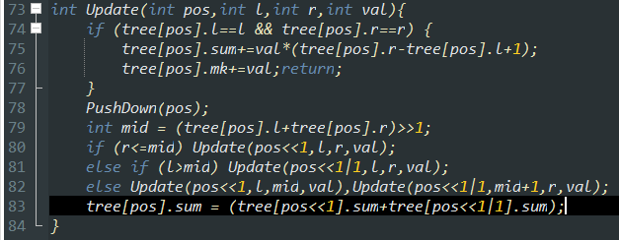
实现
复杂度：和区间询问的复杂度证明相似，加入lazy思想后复杂度为log(n)

Slide 8
基本应用
关于线段树可以干什么？
可以……
区间修改
区间加
区间MinMax
全局K大
线段树优化Dp
还有一些乱七八糟的东西……

Slide 9
一些有意思的例题
线段树的题目类型很多
很多题都可以用线段树维护一些奇怪的东西过去
接下来就讲一些线段树最常见的应用

Slide 10
EXAMPLE I
1858: [Scoi2010]序列操作
给定一个长度为n的01序列
要求实现5种操作
0 a b 把[a, b]区间内的所有数全变成0
1 a b 把[a, b]区间内的所有数全变成1
2 a b 把[a,b]区间内的所有数全部取反
3 a b 询问[a, b]区间内总共有多少个1
4 a b 询问[a, b]区间内最多有多少个连续的1
对于100%的数据，1<=n, m<=100000

Slide 11
EXAMPLE I
对于前四个操作实现很简单
直接用线段树维护0和1的数量就好
区间取反的时候直接交换0和1的信息
对于最后一个操作
我们记录一段区间里的答案
然后考虑两个区间的合并如何实现
显然合并后区间的答案为原来两区间中的答案和两区间相交处的答案的较大值
于是维护从区间头和尾开始的最长全0和全1序列的长度

Slide 12
EXAMPLE I
然后就是标记下传时的问题了
因为有三种修改需要维护三个标记
因为覆盖是直接无视先前情况的
所以在打上覆盖标记的时候可以清空原有标记
然后下传标记时先下传覆盖再下传取反标记即可
是不是超级简单

Slide 13
EXAMPLE II
1593: [Usaco2008 Feb]Hotel 旅馆
一个巨大的旅馆一共有N (1 <= N <= 50,000)间客房，游客希望能订到D_i (1 <= D_i <= N)间连续的房间。服务台的接待工作很简单：如果存在r满足编号为r..r+D_i-1的房间均空着，他就将这一批顾客安排到这些房间入住；如果没有满足条件的r，他会道歉说没有足够的空房间。如果有多个满足条件的r，服务员会选择其中最小的一个。 旅馆中的退房服务也是批量进行的。每一个退房请求由2个数字X_i、D_i 描述，表示编号为X_i..X_i+D_i-1 (1 <= X_i <= N-D_i+1)房间中的客人全部离开。你的程序一共需要处理M (1 <= M < 50,000)个按输入次序到来的住店或退房的请求。第一个请求到来前，旅店中所有房间都是空闲的。

Slide 14
EXAMPLE II
这道题的做法和上一题相似
题目要求最早出现的长度大于等于D的全零序列的开始位置
我们可以再线段树上询问答案的时候优先询问左儿子的信息，如果左儿子不满足再询问右儿子的信息
退房操作就相当于上一题的修改操作
现在你就发现你可以在题库上轻轻松松A掉两道题了

Slide 15
以上两道例题是线段树维护一些奇怪标记的简单应用
至于还可以维护什么奇怪的标记？做什么奇怪的操作？

Slide 16
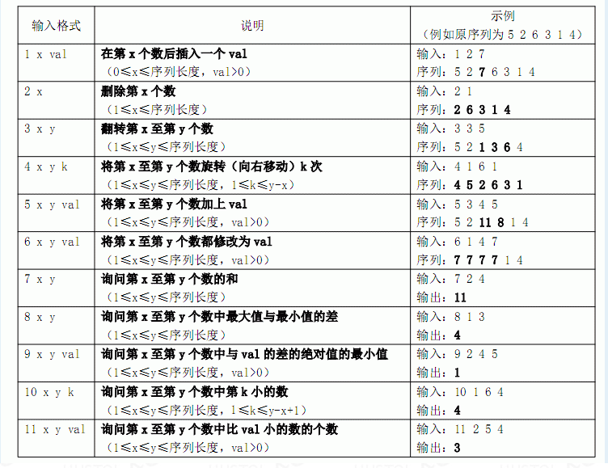

Slide 17
EXAMPLE III
3685: 普通van Emde Boas树
设计数据结构支持:
1 x 若x不存在,插入x
2 x 若x存在,删除x
3 输出当前最小值,若不存在输出-1
4 输出当前最大值,若不存在输出-1
5 x 输出x的前驱,若不存在输出-1
6 x 输出x的后继,若不存在输出-1
7 x 若x存在,输出1,否则输出-1
n<=10^6,m<=2*10^6,0<=x<n

Slide 18
EXAMPLE III
我们发现这道题里面并没有一个序列可以维护
这个怎么办呢。按照权值排序吗？
但是我并不会线段树动态插点。
但是我们发现权值的大小为1…n，所以我们可以对于权值建树，记录这个权值是否出现。
这样插入删除就变成了对于单点的加减操作了
然后我们就可以很好的完成一二两个修改操作了
最后一个询问也可以顺带做了
但是后面的一堆询问怎么办呢？

Slide 19
EXAMPLE III
对于询问最大值
从线段树的根节点往下走
当右儿子有的时候，尽量向右儿子走
最后到达的节点就是当前的最大值
最小值也相似
前驱后继呢？
就是把全局最大最小变成要求位置之前或之后的最大最小值
用相同的方法求就好了

Slide 20


EXAMPLE III
对于van Emde Boas这种奇怪的数据结构
我在网上只找到了这么一点信息

Slide 21
EXAMPLE IV
4034: [HAOI2015]T2
有一棵点数为 N 的树，以点 1 为根，且树点有边权。然后有 M 个操作，分为三种：
操作 1 ：把某个节点 x 的点权增加 a 。
操作 2 ：把某个节点 x 为根的子树中所有点的点权都增加a 。
操作 3 ：询问某个节点 x 到根的路径中所有点的点权和。
对于 100% 的数据， N,M<=100000 ，且所有输入数据的绝对值都不会超过 10^6 。

Slide 22
EXAMPLE IV
看到题面
树剖裸题
诶我们今天讲的是线段树。。好像出了一点偏差。。。
我们知道线段树可以维护序列
树上的题目除了树剖还有什么方法可以放到序列上吗?
这里我们需要一个神奇的工具：DFS序
DFS序就是在深度遍历整棵树时，点入栈出栈的序列
然后记录每一个点的入栈出栈时间戳，并对于求出的DFS序建树

Slide 23
EXAMPLE IV
对于单点修改：直接在线段树上相应的两个点上修改即可
对于子树修改：可以发现在DFS序中同一颗子树上的节点是连续的
找到子树的根，根节点入栈出栈中间的部分即为子树的部分
然后直接线段树区间修改

Slide 24
EXAMPLE IV
然后链询问怎么办呢？链在线段树上并不连续啊。
可以发现链在DFS序上的分布，要么是连续的，要么中间跳过了一颗子树
我们考虑如何消除子树带来的影响
这个时候我们记录入栈出栈两个时间戳的作用就体现出来了
对于入栈的时间戳上记录一个正的权值，在出栈的时间戳上记录一个负的权值
这样如果一个点的两个时间戳都被访问到，影响就可以消除
然后对于链的询问就可以转化为区间询问

Slide 25
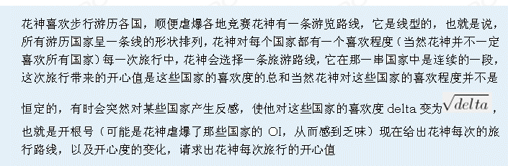
EXAMPLE V
3211: 花神游历各国
对于100%的数据， n ≤ 100000，m≤200000 ,data[i]非负且小于10^9

Slide 26
EXAMPLE V
一眼看题没有思路
但是我们考虑一个1e9范围内的数
最多进行log次开根操作就会变成1
对1的操作是无意义的
于是对于一段区间中大于1的数暴力开根，为1的数就不进行操作，然后线段树或者树状数组区间求和
对于上述算法的优化：为了快速寻找下一个不为1的位置可以使用并查集
还有其他的相似的题目比如区间对一个数取GCD，或x=φ(x)
都可以用相似的做法做

Slide 27
EXAMPLE VI
codevs 3044 矩形面积求并
输入n个矩形，求他们总共占地面积（也就是求一下面积的并）
可能有多组数据，读到n=0为止(不超过15组)
每组数据第一行一个数n，表示矩形个数(n<=100)
接下来n行每行4个实数x1,y1,x2,y1(0 <= x1 < x2 <= 100000;0 <= y1 < y2 <= 100000)，表示矩形的左下角坐标和右上角坐标

Slide 28
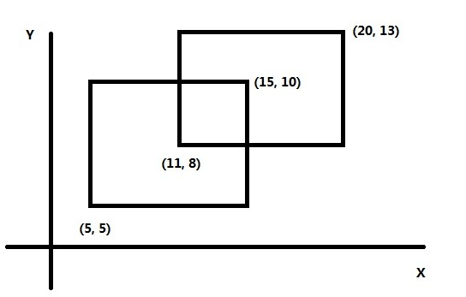
EXAMPLE VI
这道题是一个很经典的算法：扫描线加线段树
扫描线感性认识就是用一条虚拟的线扫过所有的矩形
以上面这幅图为例，用水平方向的扫描线

Slide 29
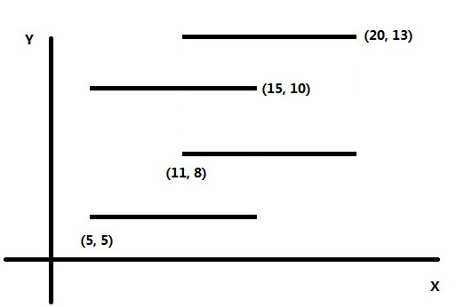
EXAMPLE VI
因为是水平方向的扫描线，所以垂直于x轴的线段是没有用处的，可以去掉，只要考虑平行于x轴的线段。
然后我们对于每一条边记录一下是矩形的下边界还是矩形的上边界，分别附一个1或-1的flag

Slide 30
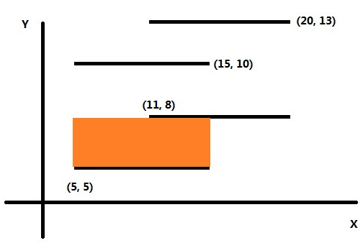
EXAMPLE VI
然后用一条水平的直线从下往上扫描
用线段树维护水平方向上被覆盖的长度
遇到一条矩形的下边界就将它加入线段树，遇到矩形上边界就将它从线段树中移除。

Slide 31
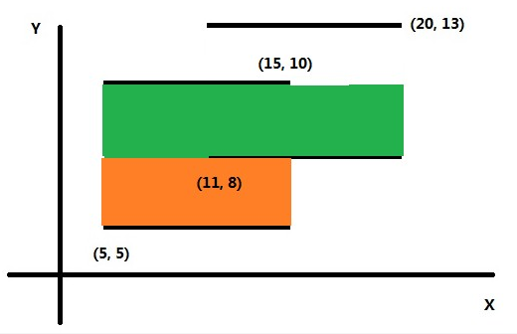
EXAMPLE VI
然后每扫描到一条线段的时候计算一下两条线段之间被覆盖的面积，就是两条线段纵坐标的差乘以线段树维护的水平方向覆盖面积。

Slide 32
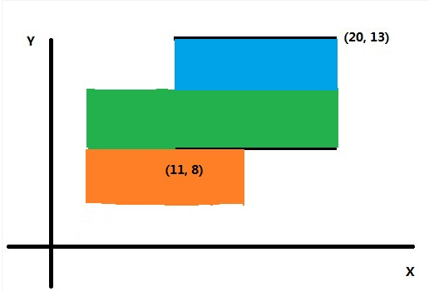
EXAMPLE VI
扫描完所有的线段后就得到答案了

Slide 33
EXAMPLE VI
接下来就还剩下一些细节的问题了
因为题目中的横坐标是实数，所以还要先离散
离散的是所有的点，那线段的长度怎么在线段树中计算呢？
所以线段树的叶子节点储存的应该是与下一个叶子节点的距离
听上去很复杂其实代码还是很好写的

Slide 34
Continue
好我们进入下一个部分 树状数组

Slide 35
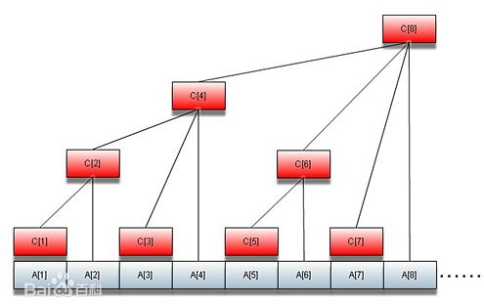
树状数组
说到树状数组肯定要有这张图
最经典的长度为8的树状数组，频繁出现在各种blog中

Slide 36
树状数组
树状数组应该算是阉割版的线段树
但是常数极小，用一个数组即可储存
线段树维护的是区间信息
树状数组维护的是前缀信息

Slide 37
树状数组
树状数组中第i个位置储存的信息是他之前lowbit(i)位的信息
lowbit是什么鬼？
lowbit(i)就是二进制下最后一个i只留下最后一个1
lowbit(1) = 1;lowbit(2) = 2;lowbit(3) = 1......
比较普遍地求lowbit的方法是i&-i
这运用的是位运算，有兴趣可以自己去了解一下原理

Slide 38
树状数组
然后我们知道了lowbit()有什么用呢
我们可以显然地发现，一段前缀可以分成log段lowbit的并
于是一次求前缀和的复杂度是log的
所以我们就可以很快的进行单点加区间询问了
然而只能单点加有卵用
我们可以对树状数组的定义做一点改变
树状数组维护的是一个点与前一个点的差
这样我们就可以处理区间加，单点询问了（然而还是没有卵用）

Slide 39
基本应用
树状数组有什么用处呢？
场景一：
这道题维护的东西很少，用不着线段树，直接树状数组上
场景二：
码了长长的几百行乱七八糟的东西，再写一颗线段树太麻烦，树状数组上

Slide 40
Homework
首先是课件上的所有例题都是很经典的题目
【bzoj1513】[POI2006]Tet-Tetris 3D
【bzoj3813】奇数国
【bzoj1645】[Usaco2007 Open]City Horizon 城市地平线
【bzoj1672】[Usaco2005 Dec]Cleaning Shifts 清理牛棚
【bzoj3038】上帝造题的七分钟2
【bzoj1067】[SCOI2007]降雨量
并不是很多

